Slide 1
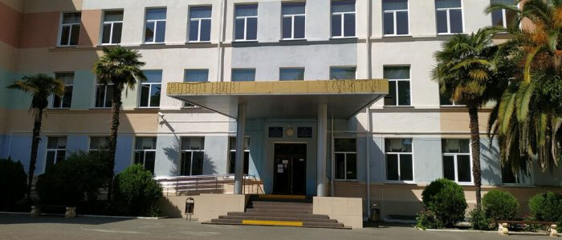
Проект по созданию библиотечного медиацентра «Время вперед!»
Муниципальное общеобразовательное бюджетное учреждение средняя общеобразовательная школа № 24 города Сочи имени Героя Советского Союза Г.К. Жукова

Slide 2
Актуальность проекта
Создать развивающие детское пространство.
Специальные условия для общественной деятельности.
Возможность моделировать социальные структуры.
Освоение взрослого общества.
Информатизация образования

Slide 3
Основная цель
Создание библиотечно-информационного центра как качественно нового уровня библиотечной информации и информации обслуживания детей, взрослых, преподавателей на основе внедрения новых информационных технологий
Формирование информационной компетентности участников образовательного процесса

Slide 4
Задачи
Обеспечение участникам образовательного процесса – обучающимся, педагогическим работникам доступа к информации, знаниям, идеям, культурным ценностям посредствам использования библиотечно-информационных ресурсов школы
Разработка технологии создания специального развивающего подросткового пространства: рассмотреть варианты интерьера, подобрать материалы для отделки и оснащения, создать интерьер библиотечного медиацентра
Составление сметы расходов
Проведение ремонтных работ

Slide 5
План реализации проекта
Организационный этап (сентябрь 2023-ноябрь 2023)
Разработка текста и создания пакета документов
Основной этап (январь 2024-сентябрь 2024)
Реализация ведущих направлений проекта. Осуществление контроля и их реализации
Включение библиотечного медиацентра в управленческую систему школы
Реализация и корректировка Программы развития школьной библиотеки
Разработка программы информационной грамотности «Информационная культура школьников»
Программы развития детского чтения
Аналитический этап (октябрь 2024-ноябрь2024)
Анализ результатов
Выявление проблем
Корректировка деятельности библиотечного медиацентра

Slide 6
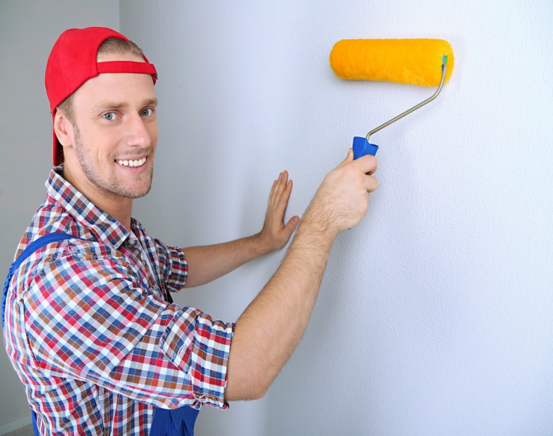
Смета расходов
Выполнение монтажных работ
Материалы
40000 руб.- 128 кв.м
Рабочие
40000 руб.
ИТОГО: 80000 руб.

Slide 7
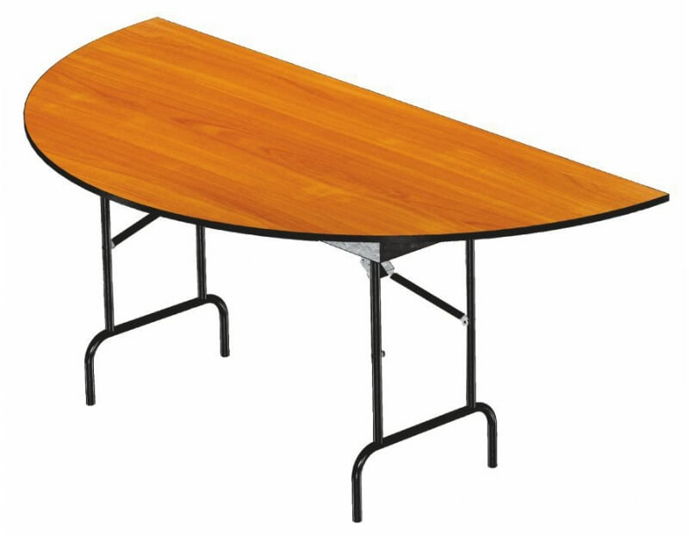
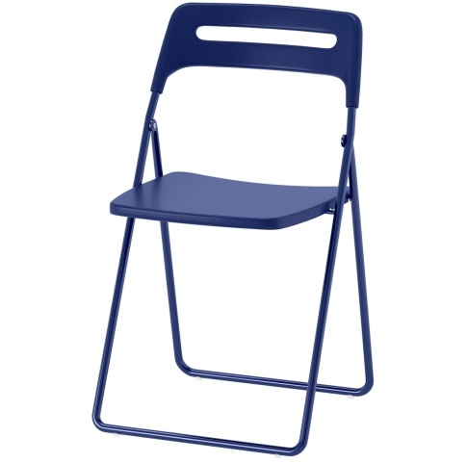
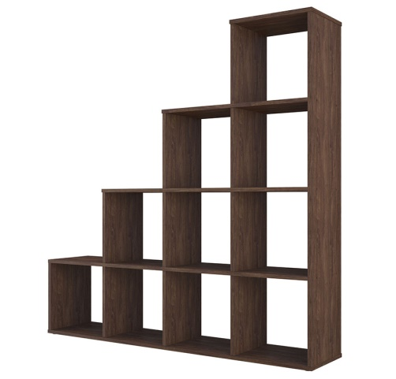
Смета расходов
Приобретение мебельного оборудования
Стол полукруглый складной
35000 руб. – 5 шт.
Стул складной
80000 руб. – 20 шт.
Стеллаж для кросс-букинга
100000 руб.-7 шт.
ИТОГО: 215000 руб.

Slide 8
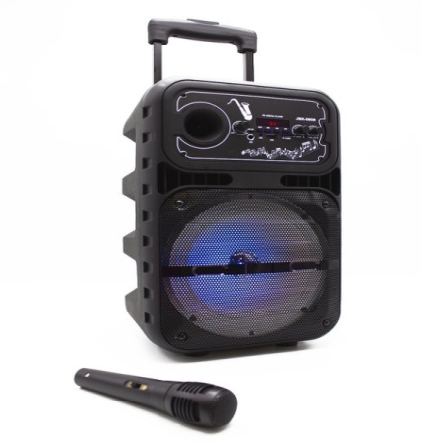
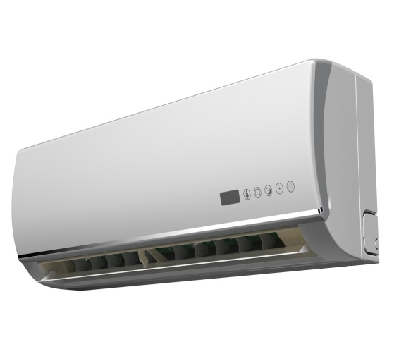
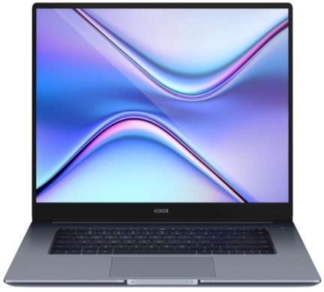
Смета расходов
Приобретение технического оборудования
Колонка
70000 руб. – 4 шт.
Сплит-система
40000 руб. – 1шт.
Ноутбук
300000 руб. – 7 шт.
ИТОГО: 410000 руб.

Slide 9
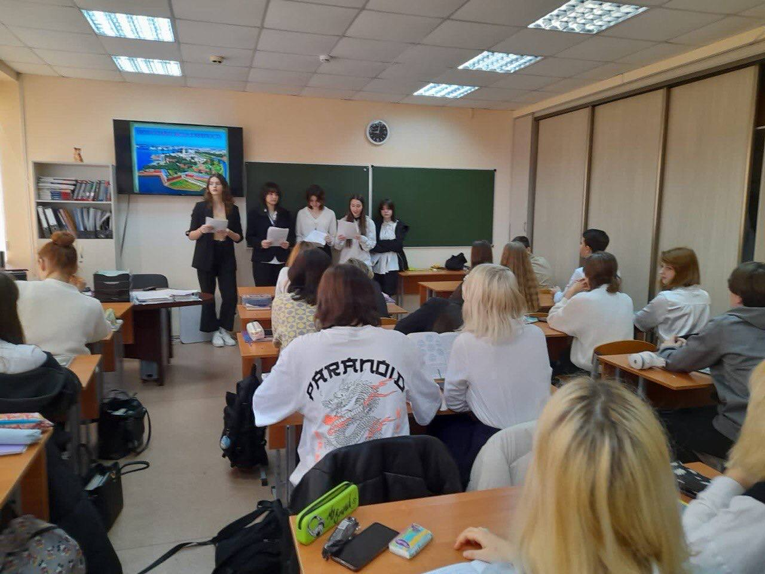
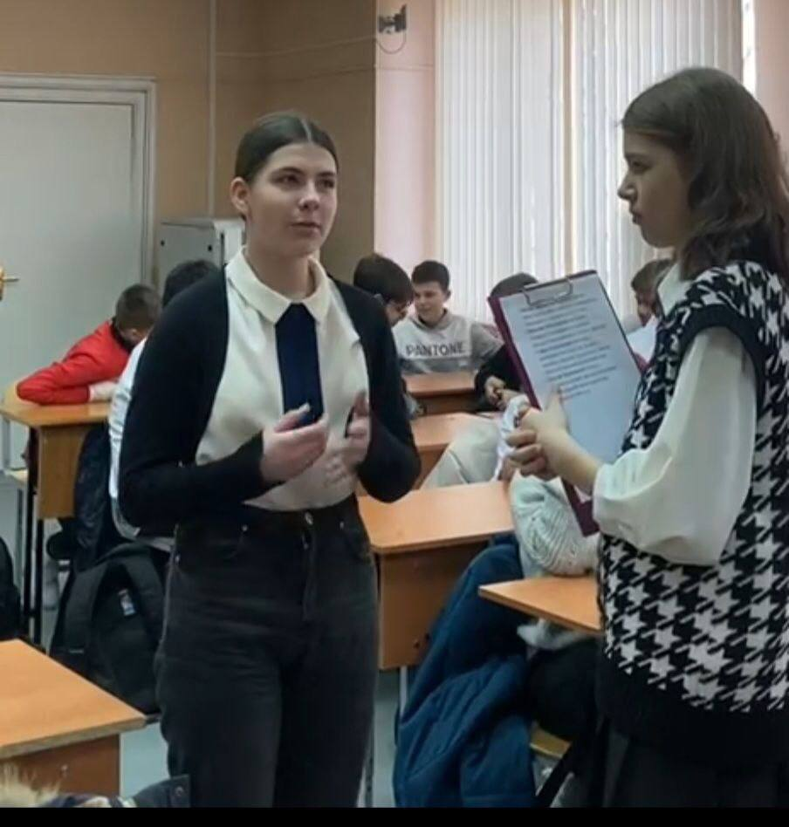
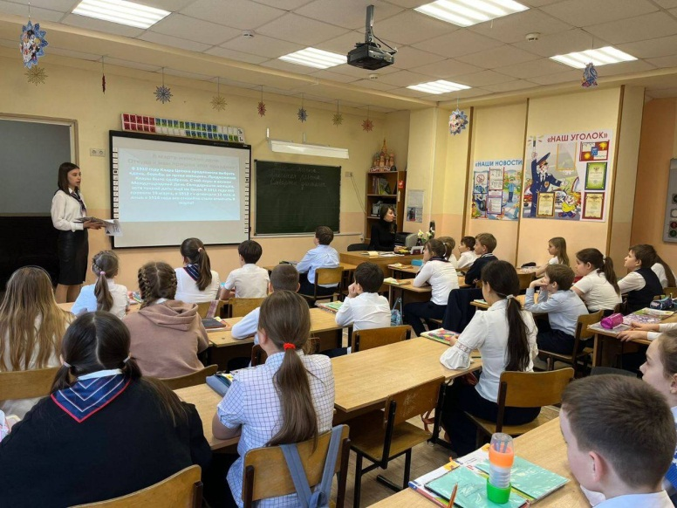
Мероприятия

Slide 10
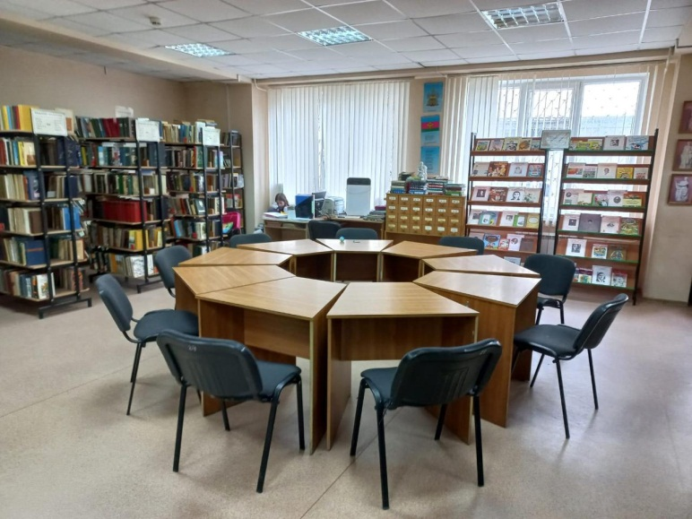
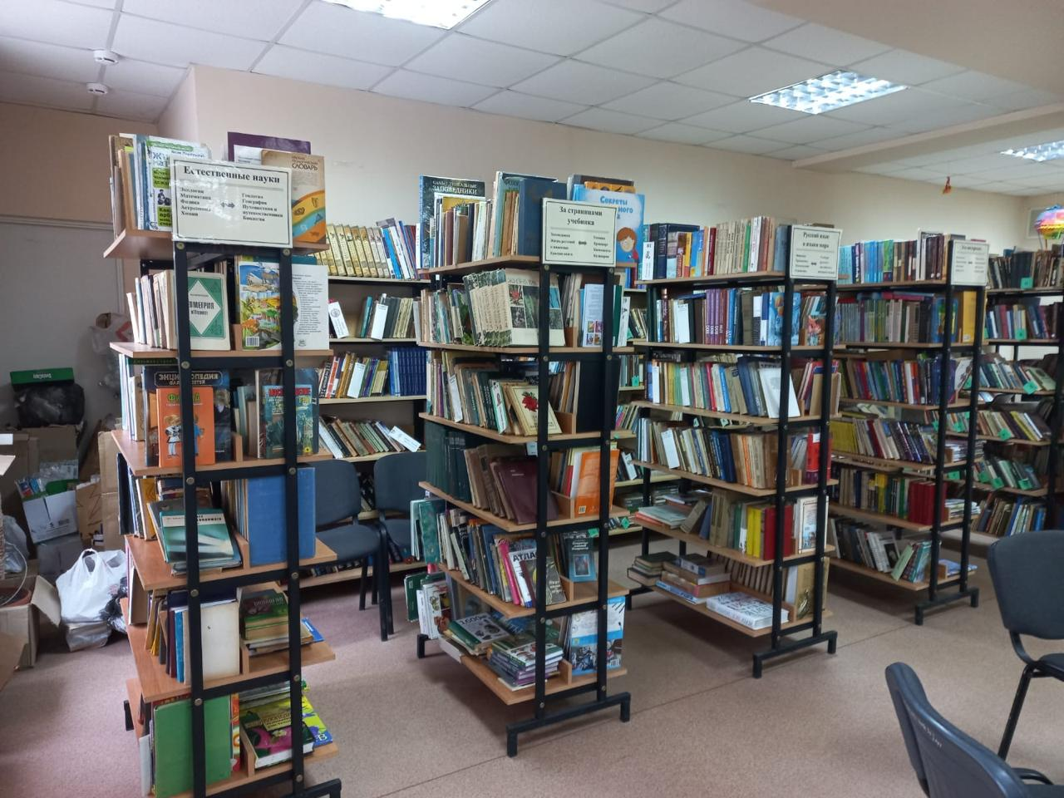
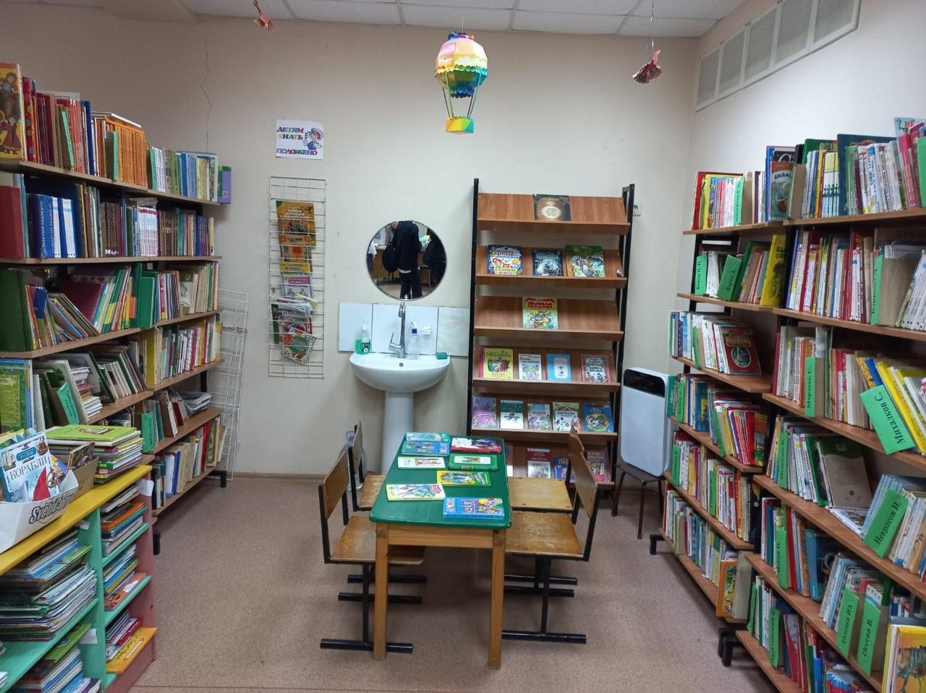
ДО

Slide 11
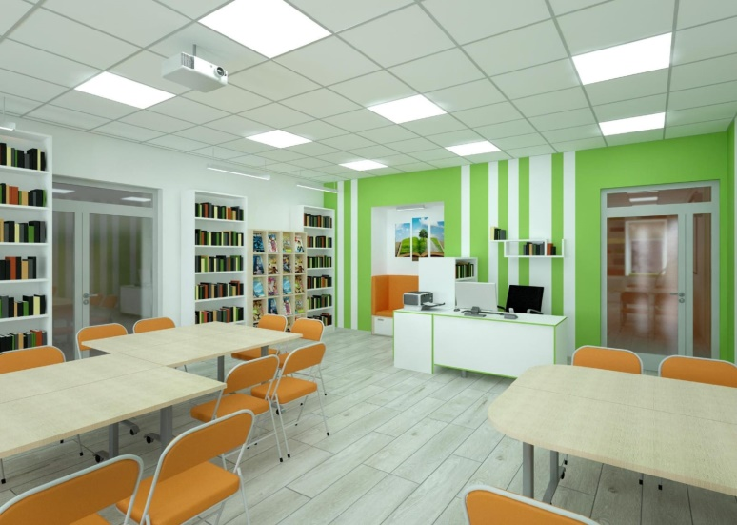
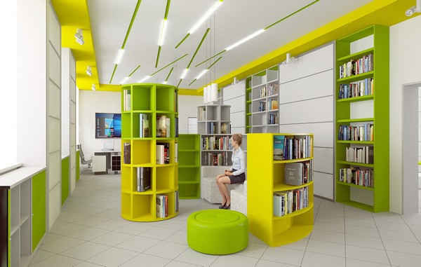
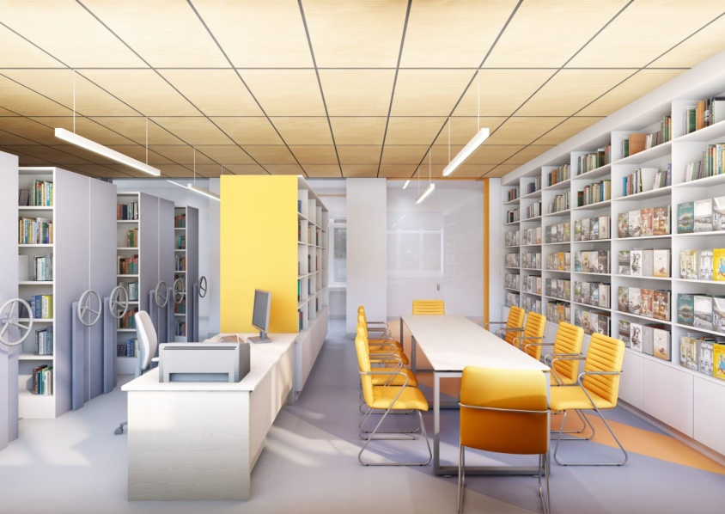
ПОСЛЕ

Slide 12
Заключение
Если создать единое межшкольное клубное пространство , то учащиеся смогут реализовать познавательные , творческие , личностные потребности , успешно социализироваться в современном обществе, так как это будет способствовать активизации детских и молодежных инициатив при учете интересов и склонностей учащихся.

